Slide 1
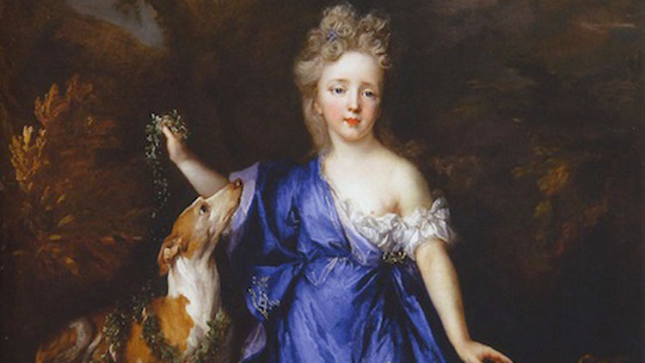
Madame de La Fayette
Alba Iglesias 1ère A

Slide 2
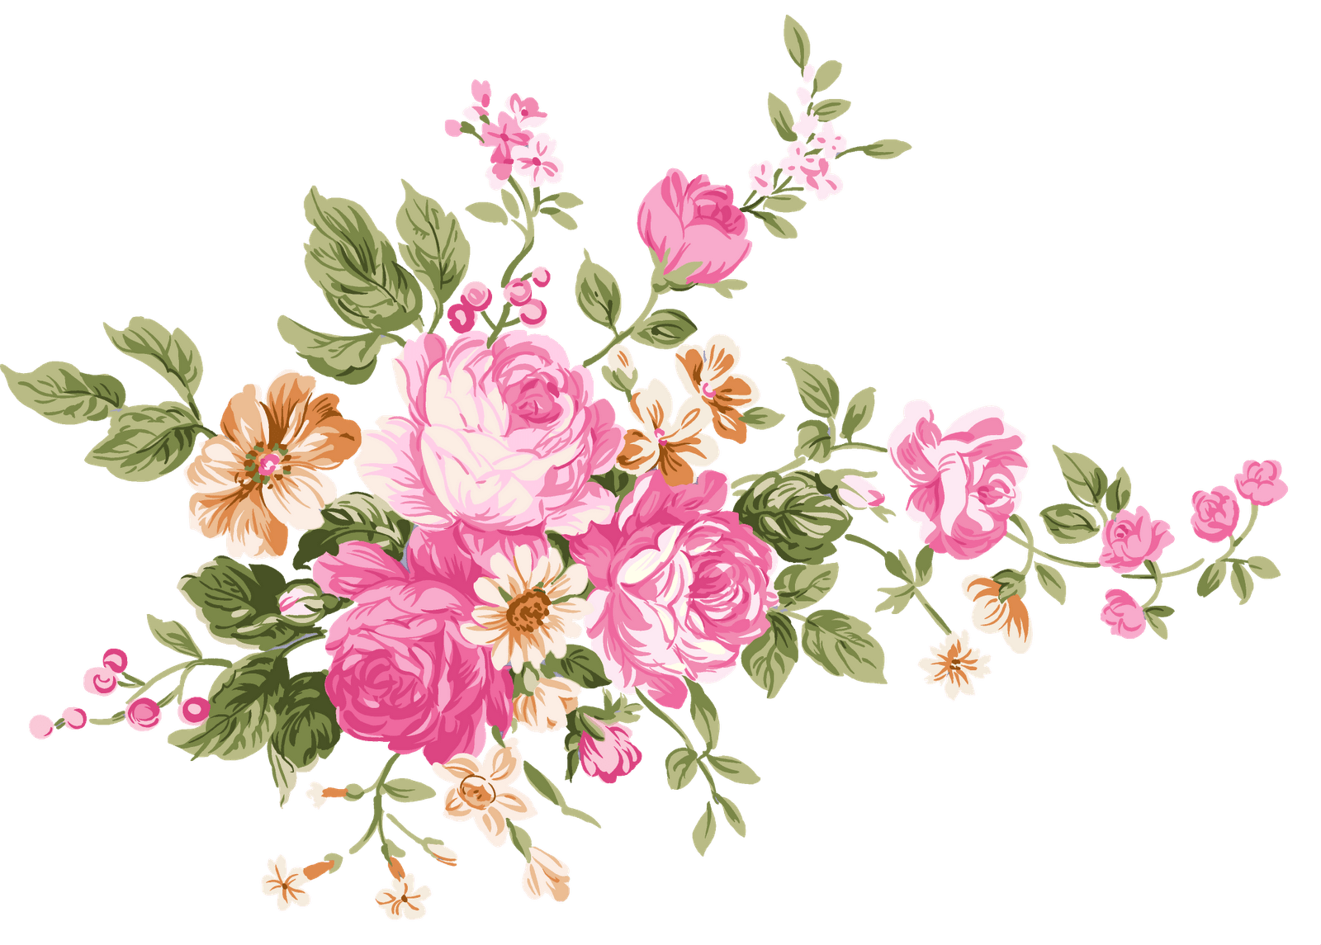
Plan :
I. Qui est Madame de La Fayette ?
a. Une jeunesse à la Cour
b. Sa vie à la Cour
II. La littérature très présente dans sa vie
a. Ses amitiés
b. Ses œuvres principales
c. L’anonymat dans ses œuvres

Slide 3
Madame de La Fayette
De son vrai nom Marie-Madeleine Pioche de La Vergne, comtesse de La Fayette est née le 18 mars 1634 à Paris et morte le 25 mai 1693 dans la même ville. Elle est issue d’une famille de la petite noblesse, son père est écuyer et sa mère travaille pour la nièce du cardinal de Richelieu.
Elle se consacre à l'écriture, participe aux salons littéraires et devient l'une des plus grandes romancières de son époque.

Slide 4
Une jeunesse à la Cour
Son père meurt alors qu'elle n'a que quinze ans. L'année suivante sa mère va remarier avec le chevalier Renaud de Sévigné, l'oncle de la Marquise de Sévigné. Celle-ci devient l'amie intime de Marie-Madeleine.
A ses 16 ans, en 1650, Madame de la Fayette devint demoiselle d’honneur de la reine d’Anne d’Autriche. Elle va bénéficier d’une éducation littéraire, apprendre le latin et l’italien et fréquenter les salons parisiens de l’époque, les salons de Mlle de Scudéry et l'hôtel de Rambouillet.

Slide 5
Sa vie adulte
Cinq ans plus tard, en 1655, Madame de La Fayette épouse le comte de La Fayette, appartenant à la haute noblesse. C'est un mariage d'intérêt entre un gentilhomme de haute noblesse provinciale qui n’a pas d’argent et une riche parisienne.
Madame de La Fayette continua à fréquenter les salons parisiens pendant que son mari restait en Auvergne. Elle aura deux enfants avec son mari, Louis et Armand. Celle-ci va s’installer définitivement à Paris et ouvrir son propre salon.
Son salon sera fréquenté par La Rochefoucauld, Ménage et La Fontaine.

Slide 6
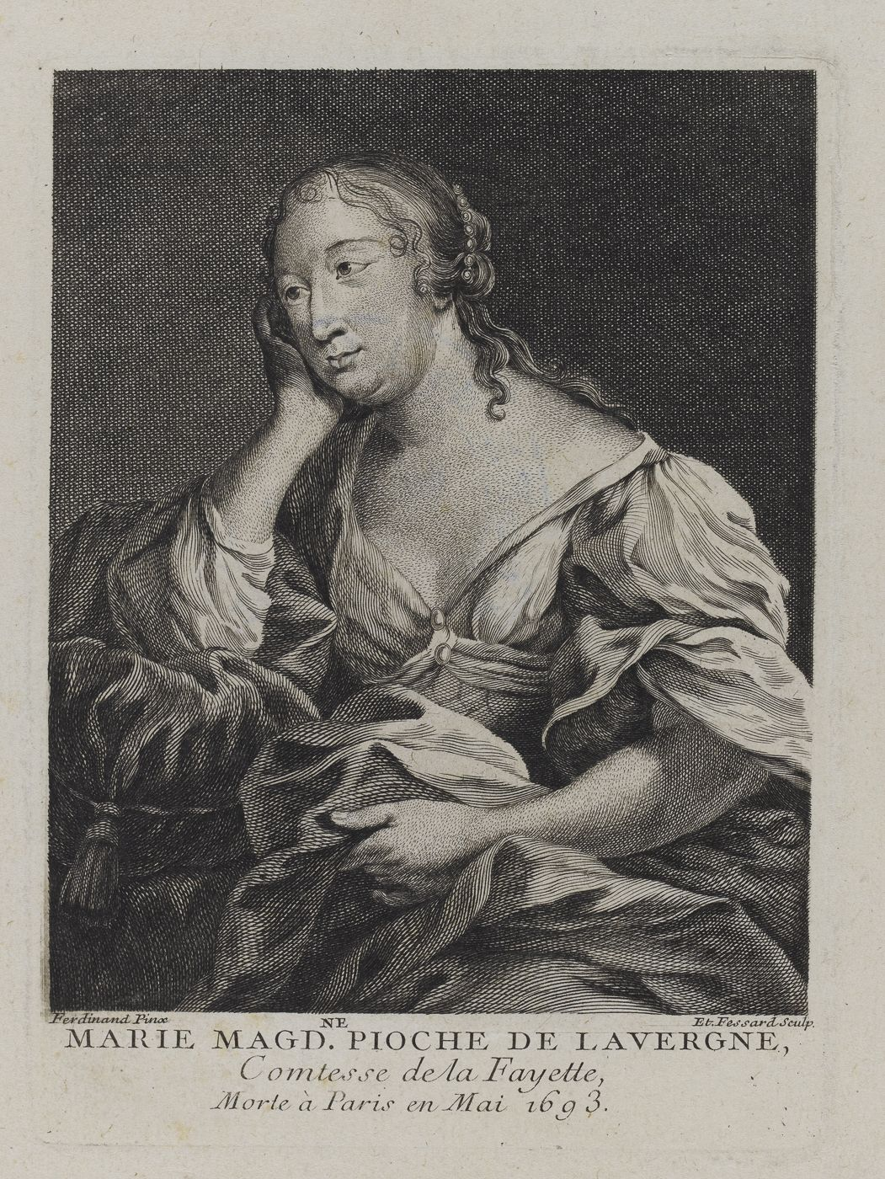
Ses amitiés
Madame de La Fayette rencontre vers 1660 le philosophe Arnauld et François de La Rochefoucauld, avec qui elle se lie d'amitié. Elle est très proche de La Rochefoucauld qui va lui présenter des grands noms de la Littérature comme Racine, Boileau ou encore Corneille.

Slide 7
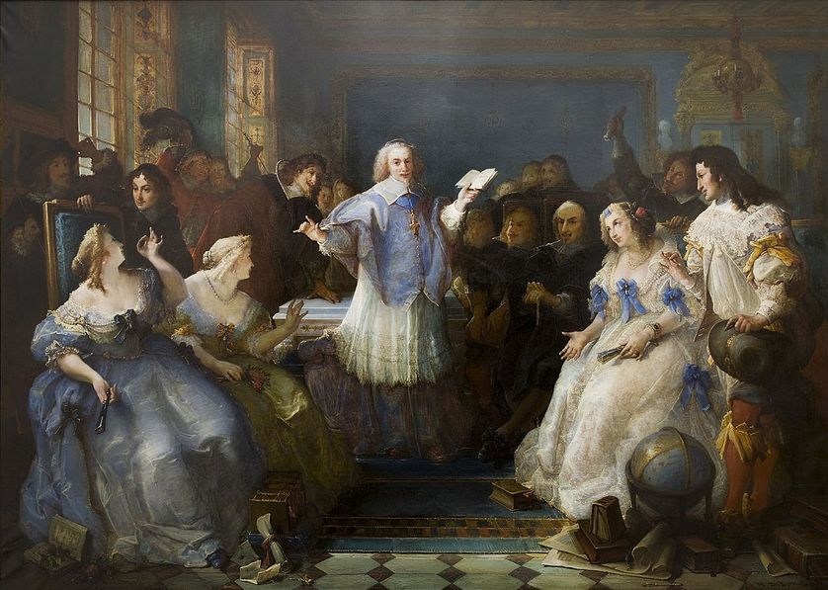
Ses amitiés
De plus, grâce à son amitié avec Henriette d'Angleterre qui épouse le frère du roi, elle pénètre l'intimité de la cour. Elle était donc au courant des histoires de la Cour et commença à les utiliser pour écrire des livres.

Slide 8
Ses oeuvres principales
Madame de La Fayette a écrit plusieurs nouvelles et romans, ainsi qu’une biographie d’Henriette d’Angleterre mais elle est surtout connue pour son œuvre La Princesse de Clèves publié en 1678 anonymement, considéré comme le premier roman moderne.
Ses œuvres principales :
La Princesse de Montpensier, 1662
Zaïde, 1669 (en collaboration avec La Rochefoucauld et Segrais, le livre est signé Segrais)
La Princesse de Clèves, 1678

Slide 9
L’anonymat dans ses oeuvres
Madame de La Fayette n'a pas publié sous son nom. Elle utilise des pseudonymes ou pratique l'anonymat. En effet, il était très mal vu pour une femme d’écrire au XVIIe siècle.

Slide 10
Sources :
https://www.lepetitlitteraire.fr/auteurs/madame-de-la-fayette
https://www.superprof.fr/ressources/langues/francais/autres-niveaux-fr1/tout-niveau-fr1/ecrivaine-princesse-cleves.html
https://www.schoolmouv.fr/personnages/madame-de-la-fayette/auteur
https://www.lepetitlecteur.fr/la-princesse-de-cleves/biographie/
https://tete-en-lettres.com/fiche-auteur-madame-de-la-fayette/
https://www.kartable.fr/ressources/litterature/cours/biographie-des-auteurs-2/44921
https://républiquedeslettres.fr/lafayette-9782824904719.php

Slide 11
Merci pour votre attention

